Slide 1
Цифровые инструменты в жизни современной молодежи
Голодов Евгений Алексеевич,
Заместитель директора НИИРО по научно-исследовательской деятельности и внедрению информационно-образовательных технологий
ФГБОУ ВО АГПУ

Slide 2
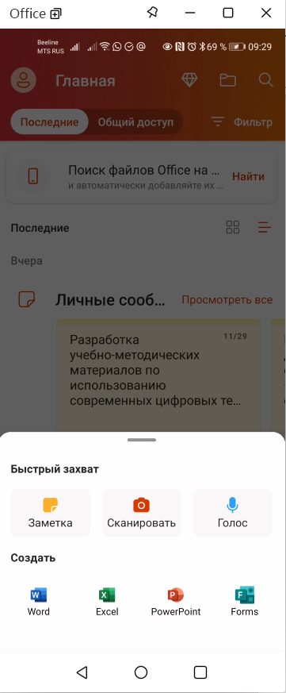
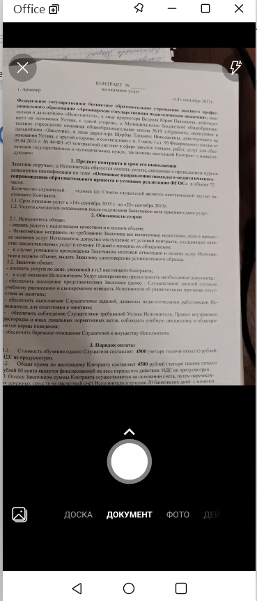
Мобильное приложение Office

Slide 3
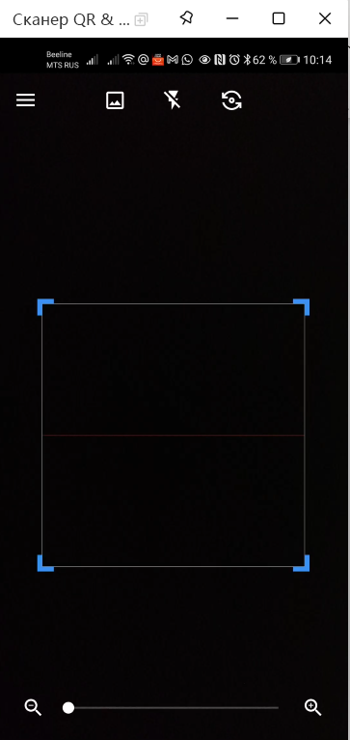
Мобильное приложение Сканер QR&Штрих кодов

Slide 4
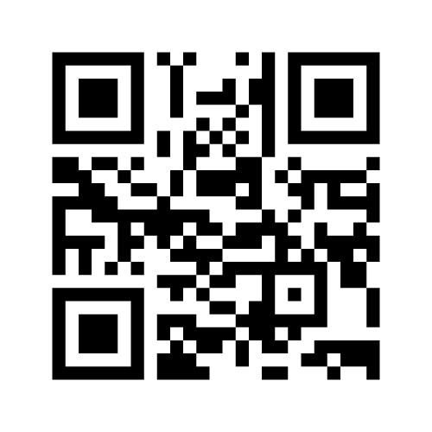
Опрос:
Вы используете смартфон на операционной системе?

Slide 5
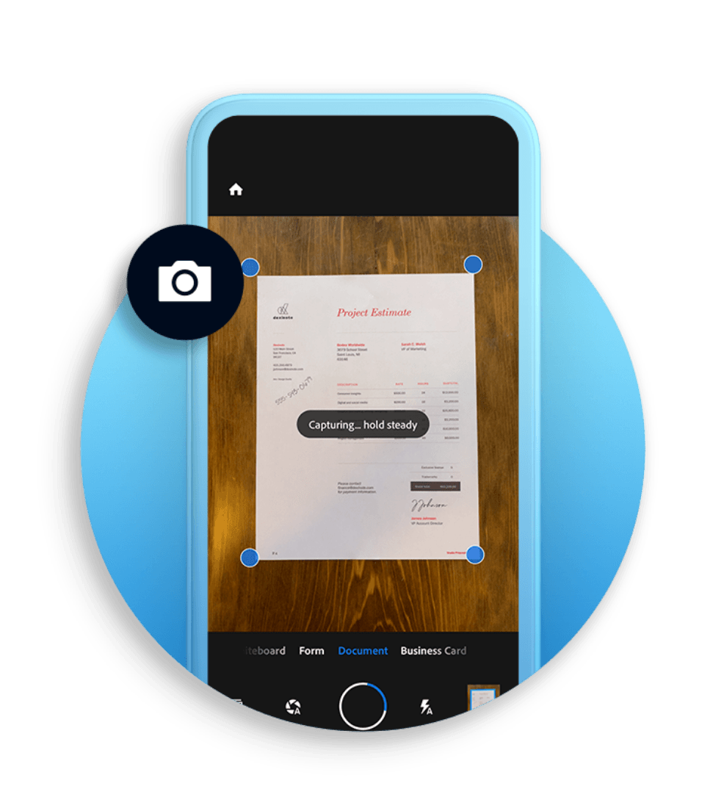
Мобильное приложение Adobe Scan для Android и iPhone
Сканирование любых документов за считаные секунды
С помощью Adobe Scan можно легко сканировать документы, формы, визитные карточки и записи на досках и конвертировать их в высококачественные файлы Adobe PDF. Различные режимы сканирования с автоматическим обнаружением границ обеспечивают превосходное качество отсканированных копий.

Slide 6
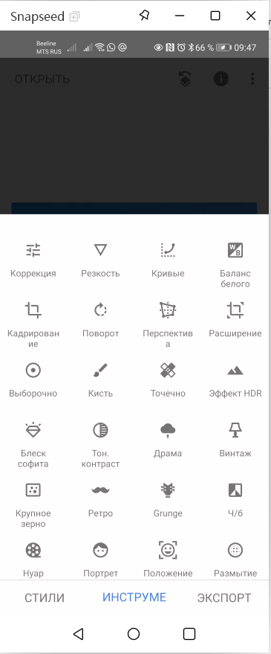
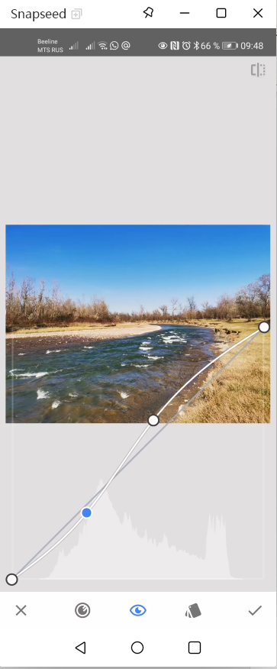
Мобильное приложение Snapseed
Snapseed – это полноценный профессиональный фоторедактор, разработанный компанией Google

Slide 7
Мобильное приложение Canva или работа через Web-браузер

Slide 8
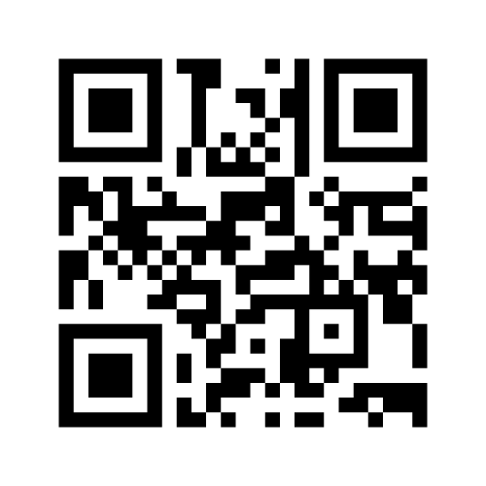
Опрос:
Какая операционная система установлена на вашем компьютере?

Slide 9
Эффективная работа в MS Office
MS Word
MS Excel
Power Point

Slide 10
Совместная работа с документами
Google Документы
Google Таблицы
Google Презентации

Slide 11
Работа с облачными хранилищами данных
Google Drive
Yandex Диск
Облако Mail.ru

Slide 12
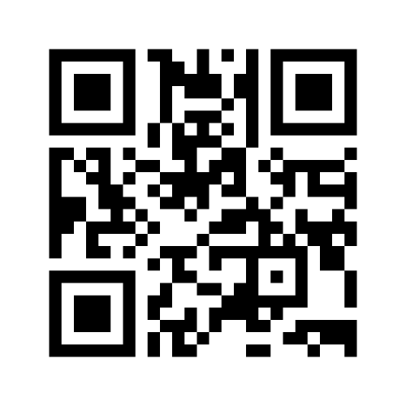
Опрос:
Какое облачное хранилище данных вы используете?

Slide 13
Системы быстрого опроса
Google Forms
Mentimeter.com
Quizizz.com

Slide 14
Спасибо за внимание!

